Slide 1

DEEP LEARNING (PENGENALAN PYTHON)
Fajri noviandri
52415448
4IA14

Slide 2
python
Python adalah bahasa pemrograman interpretatif multiguna dengan filosofi perancangan yang berfokus pada tingkat keterbacaan kode. Python diklaim sebagai bahasa yang menggabungkan kapabilitas, kemampuan, dengan sintaksis kode yang sangat jelas, dan dilengkapi dengan fungsionalitas pustaka standar yang besar serta komprehensif. Python juga didukung oleh komunitas yang besar.

Slide 3
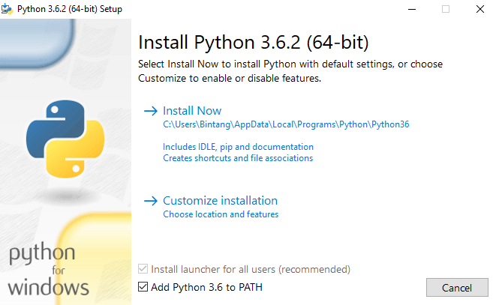
Instalasi python
Cara instalasi Phyton 3.6.2
Tekan Install Now

Slide 4
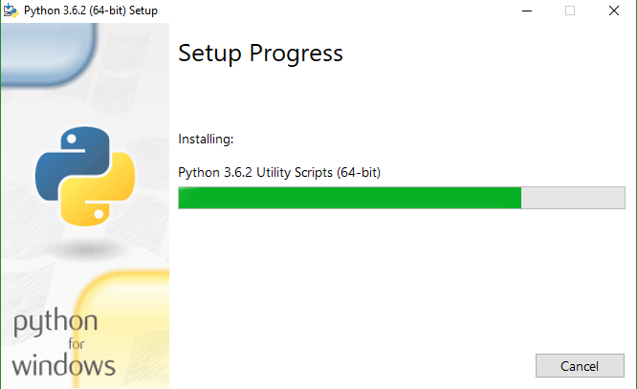
Instalasi python
Setelah itu tunggu prosses instalasinya

Slide 5
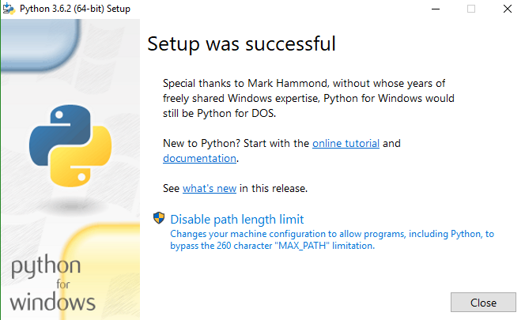
INSTALASI PYTHON
Jika instalasi sudah sukses maka akan muncul tampilan seperti ini

Slide 6
VARIABEL
Variabel adalah lokasi penyimpanan dan terkait nama simbolis yang berisi informasi atau nilai
Aturan penulisan variabel pada python
Nama variabel diawali huruf atau underscore
Karakter selanjutnya dapat berupa huruf, underscore atau angka
Nama variabel bersifat case-sensitive

Slide 7
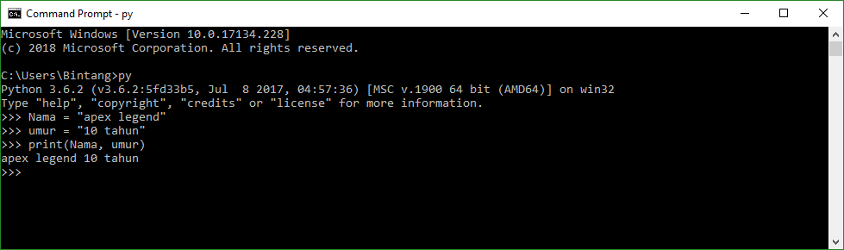
Contoh

Slide 8
Tipe data python
Secara umum tipe data dalam python terdiri dari
Angka
teks
boolean
List
Tuple
Dictionary

Slide 9
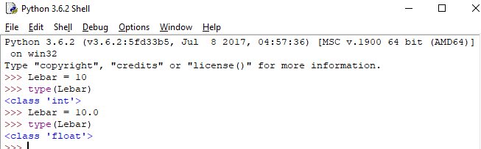
Tipe data pYTHON
Tipe data angka
Int : bilangan bulat
Float : bilangan pecahan

Slide 10
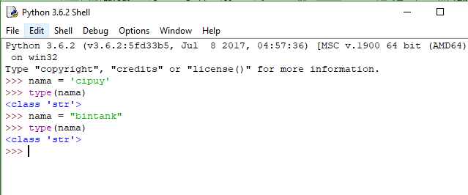
Tipe data python
Tipe data teks
String tipe data terdiri dari kumpulan karakter
String dapat menggunakan tanda petik
Untuk mengubah tipe data variabel ke string

Slide 11
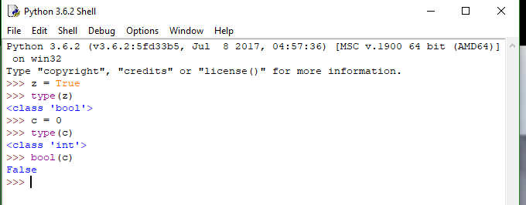
Tipe data python
Tipe data boolean
Tipe data boolean adalah tipe data yang hanya memiliki dua nilai yaitu True dan False atau 0 dan 1.
Untuk merubah tipe data menggunakan fungsi bool()

Slide 12
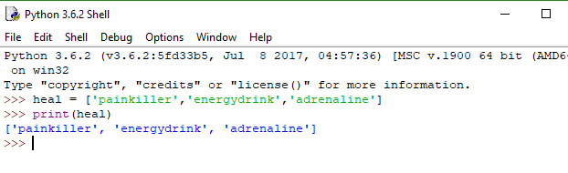
Tipe data python
List
Merupakan kumpulan data yang memiliki index dan setiap elemen dipisahkan dengan koma.
List ditandai dengan kurung siku

Slide 13
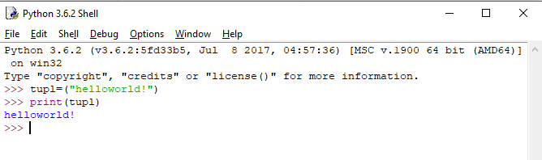
TIPE DATA PYHON
Tuple
Tuple adalah tipe yang sama dengan list, namun tuple tidak dapat diubah elemen nya seperti pada list.
Tupe menggunakan tanda (“dan”)

Slide 14
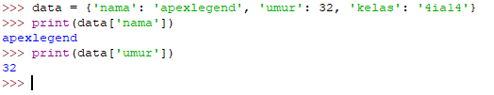
Tipe data python
Dictionary
Kumpulan data berurutan berupa pasangan kunci dan nilai

Slide 15
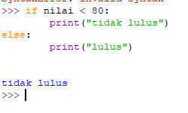
Percabangan
If else
If elif else

Slide 16
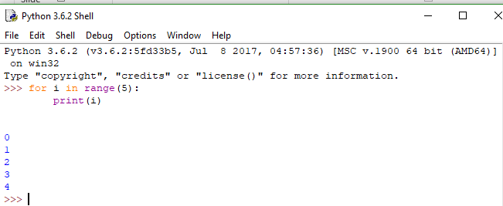
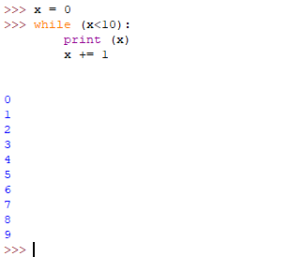
Perulangan
For loop while loop

Slide 17
Terimakasih

